Slide 1
ЗАЩИЩЁННОСТЬ населения РОЩИНСКОГО СЕЛЬСКОГО ПОСЕЛЕНИЯ ВАЛДАЙСКОГО МУНИЦИПАЛЬНОГО РАЙОНА

Slide 2
Раздел 1
Содержание

Slide 3
СОДЕРЖАНИЕ
Разделы и их наименование | № слайда
Раздел 1. Содержание | 2,3,4
Раздел 2. Условные обозначения | 5,6
Раздел 3. Общая информация (характеристика) | 7,8,9,10,11,12,13,14
Раздел 4. Риски возникновения ЧС техногенного характера | 15, 16, 17
Часть 4.1. Риски возникновения ЧС на транспорте | 18
4.1.1. Риски возникновения ЧС на автомобильном транспорте | 19
4.1.2. Риски возникновения ЧС на железнодорожном транспорте | 20
4.1.3. Риски возникновения ЧС на воздушном транспорте | 21
4.1.4. Риски возникновения ЧС на объектах речного транспорта | 22
Часть 4.2. Риски возникновения ЧС на потенциально опасных объектах | 23
4.2.1. Риски возникновения ЧС на ХОО (химически опасных объектах) | 24
4.2.2. Риски возникновения ЧС на РОО (радиационно опасных объектах) | 25
4.2.3. Риски возникновения ЧС на БОО (биологически опасных объектах) | 26
4.2.4. Риски возникновения ЧС в системе электроснабжения | 27, 28, 29
4.2.5. Риски возникновения ЧС в системе газоснабжения (газопроводах) | 30,31,32
4.2.6. Риски возникновения ЧС в системе теплоснабжения и водоснабжения | 33, 34
4.2.7. Риски возникновения ЧС на нефтепроводах | 35
4.2.8. Риски возникновения гидродинамических аварий. | 36
Часть 4.3. Риски возникновения техногенных и лесных пожаров | 37, 38, 39, 40, 41, 42
Раздел 5. Риски возникновения ЧС природного характера | 43
5.1. Риски возникновения затоплений | 44
5.2. Риски возникновения землетрясений | 44
5.3. Риски возникновения оползней, селей | 44

Slide 4
СОДЕРЖАНИЕ
Разделы и их наименование | № слайда
Раздел 6. Информационно- справочные материалы | 45
6.1. Лечебно-профилактические учреждения | 46
6.2. Места массового купания населения. | 47
6.3. Информационно-справочные материалы по резервам финансовых и материальных средств. | 48
6.4. Схема организации оповещения и связи. | 49
6.5. Средств массовой информации. | 50
Раздел 7. Учёт планируемых и проведённых учений и тренировок. | 51
7.1. Ведомость учёта планируемых и проведённых учений и тренировок | 52

Slide 5
Раздел 2
Условные обозначения

Slide 6
УСЛОВНЫЕ ОБОЗНАЧЕНИЯ
УСЛОВНЫЕ ОБОЗНАЧЕНИЯ
- жилые дома;
- промышленные (хозяйственные) объекты;
- линии теплоснабжения;
- социально – значимые объекты;
- МЕСТО МАССОВОГО КУПАНИЯ НАСЕЛЕНИЯ
- 1-этажные дома (кирпич, бетон);
- 2-этажные дома (кирпич, бетон);
места пересечений с преградами (мосты, автодороги, ж/д, водные объекты, овраги и т.д);
- 3-этажные и более дома (кирпич, бетон);
- критический уровень подтопления;
- стационарный пост ДПС;
- средний уровень подтопления;
- максимальный уровень подтопления;
№12
150
- сельская больница (мед.пункт) с указанием номера и кол. коек;
- газопровод;
автотрассы федерального значения
- маршруты движения к водоемам для забора воды;
зона ответственности ГИБДД;
- место забора воды;
аварийно-опасные участки трассы;
- федеральная противопожарная служба МЧС России;
T
вертолётная площадка;
- мост;
1ПЧ
- противопожарная служба субъектов;
- котельные;
- зона горения при наиболее неблагоприятном развитии обстановки, очаг пожара;
- очистное сооружение;
- детские дома;
- линии водоснабжения;
- дома престарелых;
- трансформаторные подстанции;
А1
- Разбиение на кварталы;
- линии эл. снабжения 35 кВ;
- линии эл. снабжения 0,4 кВ;
АЗС
АЗС
__13__
1/750
маршруты эвакуации населения (1- номер маршрута, 13 – количество эвакуируемых домов, 1- колонн, 750 -)чел. А - автомобильный
1
А
Хранилище ГСМ
- метеорологический пост;
ПВР
- пункты временного размещения населения;
- газораспределительный пункт;
Хранилище сжиженного газа
- линии газоснабжения;

Slide 7
Раздел 3
Общая информация

Slide 8
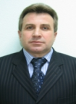
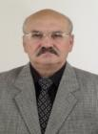
ПАСПОРТ ТЕРРИТОРИИ РОЩИНСКОГО СЕЛЬСКОГО ПОСЕЛЕНИЯ
ВАЛДАЙСКОГО МУНИЦИПАЛЬНОГО РАЙОНА
ОБЩАЯ ИНФОРМАЦИЯ
Сельское поселение | Площадь территории, км | Население, чел./ в том числе детей | Плотность населения на 1 кв.км | Телефон дежурного | Официальный сайт поселения
Рощинское | 337,03 | 1396/148 | 4,1 | 8 921 200 800 6 8 921 695 32 11 (816 66) 35 – 325, 35 – 239, fax 35-325 | www.admroshino
Краткая характеристика сельского поселения: Рощинское сельское поселение расположено севернее города Валдай Валдайского района Новгородской области. Административный центр – п.Рощино. В состав поселения входит 18 населенных пунктов.
Председатель КПЧС
ГЛАВА
Рощинского сельского поселения
Мячин
Валентин Борисович
8 921 200 800 6
(816 66) 35 - 325
Зам. Председателя КПЧС, Зам. Главы администрации поселения
Шевченко
Николай Николаевич
8 921 695 32 11
(816 66) 35 - 325
Руководящий состав
№ п.п.
Занимаемая должность
Фамилия, имя, отчество
Находится в должности
Образование
Обучение в области защиты населения и территории
Учебное заведение
Дата обучения
Подлежит обучению
1.
Председатель КПЛЧС
Мячин В.Б.
Глава Рощинского сельского поселения
Среднее техническое,
Валдайский аграрный техникум
ГОУ «УМЦ ГЗ и ПБ» в НО
2012
2017
2.
Заместитель Председателя КПЛЧС
Шевченко Н.Н.
Зам. Главы поселения
Высшее,
Киевское высшее инженерное
училище ПВО
ГОУ «УМЦ ГЗ и ПБ» в НО
2012
2017
ОВД по Валдайскому району | Яхонтов А.Н. | (816 66) 2-16-54, | ММУ «Валдайская центральная районная больница» | Главный врач Дьяков Андрей Сергеевич | ( 816 66) 2-09-35
 | Дежурная часть | т. (8166) 2-12-29 |  | приемный покой | ( 816 66) 2-08-17
Отдел ВК Новгородской области по г.Валдай, Валдайскому и Крестецкому районам | Сапелкин Г.М. | Рабочий (816 66) 20-159 мобильный 8-911-615-41-25 | 5-й отряд ФПС по Новгородской области | Антонов А.К. | (816 66) 2-24 76,
 | ОД | (816 66) 20-062 |  | Диспетчер ЕДДС | (816 66) 2-17-93
ФСБ по Валдайскому району | Кузьмин М.А. |  | Отдел ГОЧС Валдайского района | Марчик А.И. | ( 816 66) 2-14-45
 | ОД | (816 66) 2-17-81
ФСКН по Валдайскому району | Лаврентьев В.С. | (816 66) 2-10-56 | УФСИН ИК № 4 | Шарапов В.Ю. | (816 66) 2-05 76
 | ОД | (8162) |  | Дежурный | (816 66) 2- 17- 75
Диспетчер ЕДДС Администрации Валдайского района
(816 66) 2 – 44 - 22

Slide 9
ПАСПОРТ ТЕРРИТОРИИ РОЩИНСКОГО СЕЛЬСКОГО ПОСЕЛЕНИЯ ВАЛДАЙСКОГО МУНИЦИПАЛЬНОГО РАЙОНА
ИНФОРМАЦИЯ ПО НАСЕЛЁННЫМ ПУНКТАМ
№ п/п | Наименование населённого пункта | Фактически проживает | Зарегистрировано по месту жительства | Зарегистрировано по месту пребывания | Староста ( ∗ активист) | Удаленность от райцентра г. Валдай (км)
1 | п. Рощино | 779 | 772 | 7 | Администрация поселения | 15
2 | д. Д. Бороды | 110 | 99 | 11 | Колдобанов Анатолий Григорьевич (35 576) | 14
3 | д. Станки | 20 | 16 | 4 | Мартьянова Наталья Алексеевна | 3
4 | д. Усадье | 31 | 30 | 1 | Ильина Надежда Валентиновна (8 911 619 37 42, 35 118) | 12,5
5 | д. Ящерово | 38 | 32 | 6 | Чиркунова Татьяна Евгеньевна | 5,5
6 | д. Шуя | 241 | 236 | 5 | Сотрудник администрации РСП Лялина Татьяна Николаевна тлф 31 119, моб. 8921 738 21 30 | 14
7 | д. Едно | 21 | 19 | 2 | Большакова Антонина Анатольевна, тлф 31 175 | 22
8 | д. Байнёво | 33 | 26 | 7 | Бугрим Игорь Кузьмич тлф 8 911 627 24 89 | 28
9 | д. Борисово | 3 | 1 | 2 |  | 35
10 | д. Горка | 9 | 9 | 0 | Степовик Нина Алексеевна Тлф 8 921 194 10 25 | 27
11 | д. Нелюшка | 16 | 15 | 1 | Иваненкова Александра Яковлевна тлф 8 921 025 61 98 | 19
12 | д. Новая | 24 | 24 | 0 | Федорова Татьяна Анатольевна тлф 40 172 | 32
13 | д. Новотроицы | 10 | 7 | 3 | ∗ Куприна Парасковья Филипповна тлф 40 201 | 31
14 | д. Плотично | 8 | 8 | 0 | Щербаков Михаил Иванович Тлф 31 171 | 27
15 | д. Терехово | 7 | 7 | 0 | ∗ Мокин Николай Петрович тлф. 31 106 | 22
16 | д. Ужин | 7 | 5 | 2 | ∗ Александров Радий Викторович тлф. 40 176 | 30
17 | д. Ключи | 10 | 9 | 1 |  | 20
18 | д. Закидово | 13 | 13 | 0 |  | 27
 | Иверский монастырь | 16 | 15 | 1
 | И Т О Г О | 1396 | 1343 | 53
ИТОГО НАСЕЛЕННЫХ ПУНКТОВ: 18

Slide 10
ПАСПОРТ ТЕРРИТОРИИ РОЩИНСКОГО СЕЛЬСКОГО ПОСЕЛЕНИЯ ВАЛДАЙСКОГО МУНИЦИПАЛЬНОГО РАЙОНА
ИНФОРМАЦИЯ ПО НАСЕЛЁННЫМ ПУНКТАМ
№ п/п | Наименование населённого пункта | Количество индивидуальных домовладений (квартир*) | Общая площадь (м²)
1 | п.Рощино | 417* | 19400
2 | д.Долгие Бороды | 73 | 3217
3 | д.Станки | 45 | 1361
4 | д.Усадье | 25 | 1522
5 | д.Ящерово | 53 | 2700
6 | д. Байнёво | 74 | 4860
7 | д. Борисово | 28 | 1860
8 | д. Горка | 36 | 2340
9 | д. Едно | 46 | 2760
10 | д. Закидово | 22 | 1740
11 | д. Ключи | 28 | 1860
12 | д. Новая | 37 | 2400
13 | д. Новотроицы | 62 | 3780
14 | д. Нелюшка | 41 | 3300
15 | д. Плотично | 19 | 1320
16 | д. Терехово | 31 | 2780
17 | д. Ужин | 15 | 1140
18 | д. Шуя | 65 | 3010
И Т О Г О: |  | 1 117 | 61 350

Slide 11
ПАСПОРТ ТЕРРИТОРИИ РОЩИНСКОГО СЕЛЬСКОГО ПОСЕЛЕНИЯ ВАЛДАЙСКОГО МУНИЦИПАЛЬНОГО РАЙОНА
ИНФОРМАЦИЯ ПО ОБЪЕКТАМ СОЦИАЛЬНОГО И КУЛЬТУРНОГО ЗНАЧЕНИЯ
№ п/п | Объекты социального и культурного назначения | Количество человек |  | Ф.И.О руководителя | Адрес и телефон
 |  | в дневном режиме | Круглосуточно
1. | Рощинский филиал (Школа) МАОУ СОШ № 2 г. Валдай | 10 – персонал 27 - учеников | нет | Хрусталева И.Г. | (816 66) 2-05-02, 2-06-80 (в Валдае) (816 66) 35-142 (в Рощино)
2. | Рощинский филиал МАДОУ детский сад № 4 «Родничок» г. Валдай | 10- персонал 35- детей | нет | Давыдова Т.В. | (816 66) 2-93-60 (в Валдае) (816 66) 35-305 (в Рощино)
3. | МБУК ВЦКС «Рощинский сельский дом культуры» Комитета культуры Валдайского района | 2- персонал Вместимость – 50 человек | нет | Халитова С.У. (Васильева Е.Л. - руководитель районной клубной системы) | 8 921 192 65 28 (816 66) 2-09-24
4. | МБУК ВЦКС «Шуйский сельский дом культуры» Комитета культуры Валдайского района | 1- персонал Вместимость – 50 человек | нет | Журавлёва В.И. (Васильева Е.Л. - руководитель районной клубной системы) | (816 66) 31 – 119 (816 66) 2-09-24
5. | ФАП (фельдшерско-акушерский пункт) ВЦРБ (Валдайской центральной районной больницы) в посёлке Рощино | 1- персонал (08.00 – 14.00) | нет | Михайлова Е.А. | (816 66) 35-372
6. | ФАП (фельдшерско-акушерский пункт) ВЦРБ (Валдайской центральной районной больницы) в деревне Шуя | 1- персонал (08.00 – 16.00) | нет | Иванова Л.Б. | (816 66) 31- 139

Slide 12
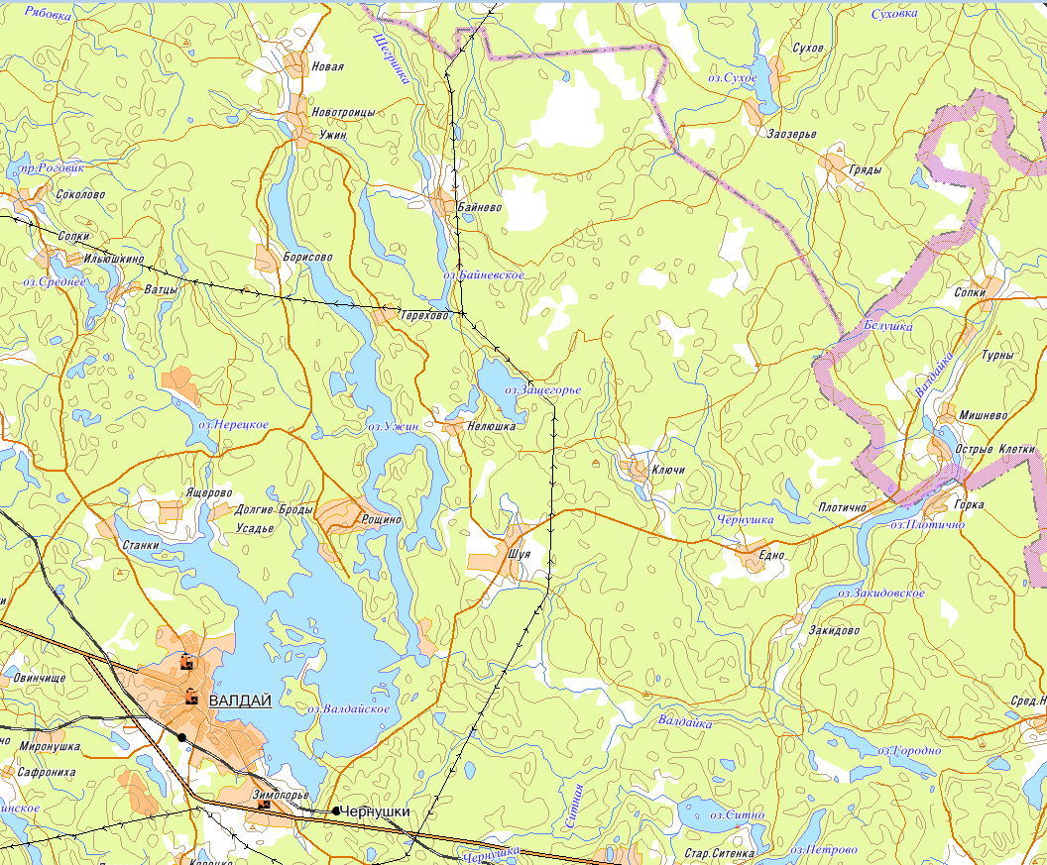
ПАСПОРТ ТЕРРИТОРИИ РОЩИНСКОГО СЕЛЬСКОГО ПОСЕЛЕНИЯ ВАЛДАЙСКОГО МУНИЦИПАЛЬНОГО РАЙОНА
ОБЩАЯ ИНФОРМАЦИЯ
Магистральных нефтепроводов по территории сельского поселения не проходит.
Общая характеристика сельского поселения:
- количество проживающего населения – 1396 чел.
- количество домов – 759 (из них нежилых 0);
-социально – значимых объектов – 6
- котельных – 4 (используется для отопления СЗО) ;
Объектов войск ГО на территории сельского поселения нет.
оз. Валдайское
Площадь – 19,3кв. км.
Средняя глубина озера - 14 м.
Максимальная глубина – 62 м.
Направление течения – с севера-запада на юго-восток.
Самое глубокое озеро на территории области.
оз. Ужин
Площадь – 9,15 кв.км .
Средняя глубина озера - 10 м.
Максимальная глубина – 50 м.
Направление течения – с севера-запада на юго-восток.
ПЧ-12
п. Рощино
ЕДДС
Региональная автодорога Р – 8 (Спасская Полесть - Боровичи)
ПАСС
ПЧ-11
Условные обозначения
- мост
ЖБ 300*8
20
- характеристика моста
г. Валдай
Федеральная автодорога М 10
- нас.пункт в зоне затопления
Коршево
- зона подтопления

Slide 13
ПАСПОРТ ТЕРРИТОРИИ РОЩИНСКОГО СЕЛЬСКОГО ПОСЕЛЕНИЯ ВАЛДАЙСКОГО МУНИЦИПАЛЬНОГО РАЙОНА
ОБЩАЯ ИНФОРМАЦИЯ (КВАРТАЛ …)
ПОКВАРТАЛЬНАЯ РАЗБИВКА НА ТЕРРИТОРИИ
РОЩИНСКОГО СЕЛЬСКОГО ПОСЕЛЕНИЯ ОТСУТСТВУЕТ

Slide 14
ПАСПОРТ ТЕРРИТОРИИ РОЩИНСКОГО СЕЛЬСКОГО ПОСЕЛЕНИЯ ВАЛДАЙСКОГО МУНИЦИПАЛЬНОГО РАЙОНА
ОБЩАЯ ИНФОРМАЦИЯ
ОБЗОРНАЯ КАРТА НАИБОЛЕЕ ЗНАЧИМЫХ ОБЪЕКТОВ, ПРИЛЕГАЮЩИХ К РОЩИНСКОМУ СЕЛЬСКОМУ ПОСЕЛЕНИЮ
Психоневрологический дом-интернат "Приозерный"
Дом отдыха «Валдай»
ГОБУЗ «Валдайская центральная районная больница»
Спец. Мед. Центр для оказания медпомощи пострадавшим в ДТП на М 10
ГУЗ «Валдайская психоневрологическая больница №1» п. Короцко
г. Валдай
1. Туркомплекс "Валдайские Зори"
2. Гостиница "Валдай"
3. Детский дом
4. Районный дом культуры
5. Музей уездного города
6. «Музей колоколов»
Психоневрологический интернат "Добывалово"

Slide 15
Раздел 4
Риски возникновения ЧС техногенного характера

Slide 16
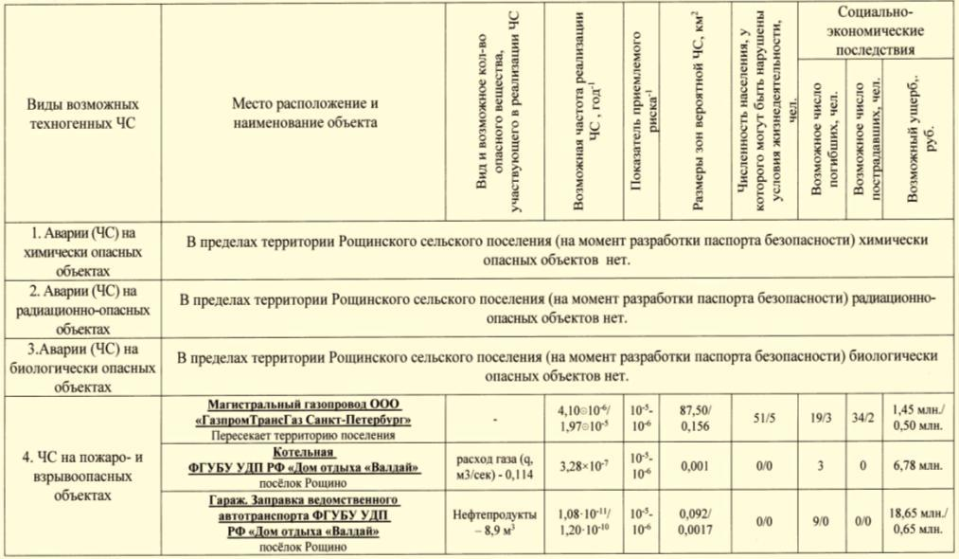
. ПОКАЗАТЕЛИ РИСКА ТЕХНОГЕННЫХ ЧРЕЗВЫЧАЙНЫХ СИТУАЦИЙ (РАЗДЕЛ 4.1.)

Slide 17
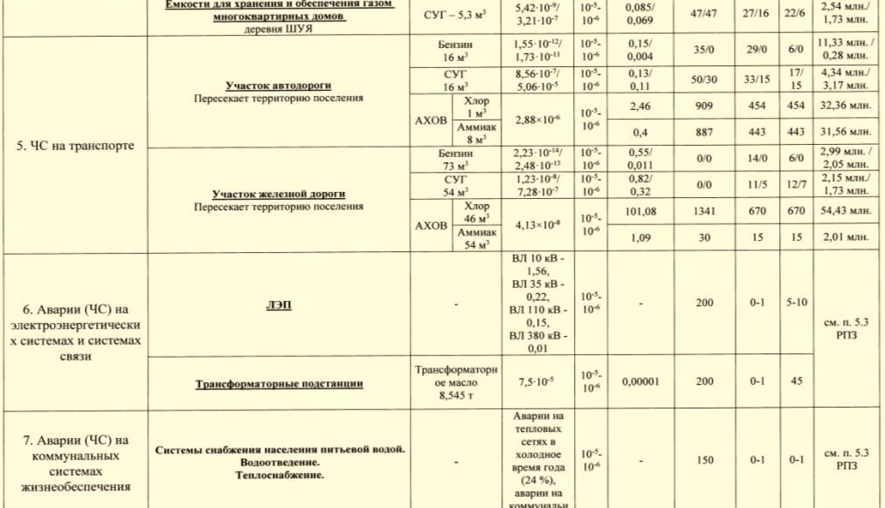
. ПОКАЗАТЕЛИ РИСКА ТЕХНОГЕННЫХ ЧРЕЗВЫЧАЙНЫХ СИТУАЦИЙ (РАЗДЕЛ 4.1.)

Slide 18
Раздел 4
Часть 4.1.
Риски возникновения ЧС на транспорте

Slide 19
ПАСПОРТ ТЕРРИТОРИИ РОЩИНСКОГО СЕЛЬСКОГО ПОСЕЛЕНИЯ ВАЛДАЙСКОГО МУНИЦИПАЛЬНОГО РАЙОНА
РИСКИ ВОЗНИКНОВЕНИЯ ЧС НА АВТОМОБИЛЬНОМ ТРАНСПОРТЕ (часть 4.1.1.)
Статистика |  |  |  |  | Оценка риска возникновения ЧС
2009 | 2010 | 2011 | 2012 | 2013
Зафиксировано-0 ДТП. Пострадавших – 0чел. Погибших-0чел. Спасенных-0чел. ЧС-0 | Зафиксировано-0 ДТП. Пострадавших – 0чел. Погибших-0чел. Спасенных-0чел. ЧС-0 | Зафиксировано-0 ДТП. Пострадавших – 0чел. Погибших-0чел. Спасенных-0 чел. ЧС-0 | Зафиксировано-0 ДТП. Пострадавших – 0чел. Погибших-0чел. Спасенных-0чел. ЧС-0 | Зафиксировано-0 ДТП. Пострадавших – 0чел. Погибших-0чел. Спасенных-0чел. ЧС-0 | Исходя из статистики ДТП на территории Рощинского сельского поселения следует, что вероятность возникновения ЧС, связанной с ДТП находится в пределах допустимых значений.
УСЛОВНЫЕ ОБОЗНАЧЕНИЯ
Автомобильная дорога
Железная дорога
Силы прикрытия:
Валдайское подразделение областной ПАСС,
ГОБУЗ «Валдайская ЦРБ»,
5-ой отряд ФПС по Новгородской области, ОГИБДД при ОВД Валдайского района.
Опасных участков нет
Автотранспортная сеть территории развита удовлетворительно и состоит из дорог с твердым и грунтовым покрытием круглогодичного использования для всех видов транспорта.
Автодорога Валдай -Боровичи
Автодорога Валдай –Боровичи (Р 8)
Автодорога М - 10

Slide 20
ПАСПОРТ ТЕРРИТОРИИ РОЩИНСКОГО СЕЛЬСКОГО ПОСЕЛЕНИЯ ВАЛДАЙСКОГО МУНИЦИПАЛЬНОГО РАЙОНА
РИСКИ ВОЗНИКНОВЕНИЯ ЧС НА ЖЕЛЕЗНО-ДОРОЖНОМ ТРАНСПОРТЕ (часть 4.1.2.)
На территории Рощинского сельского поселения расположен участок железной дороги «Крестцы - Валдай» протяженностью 10 км.
п.Рощино
Упр. ГОЧС
ПАСС
г. Валдай
УСЛОВНЫЕ ОБОЗНАЧЕНИЯ
Автомобильная дорога
Железная дорога

Slide 21
ПАСПОРТ ТЕРРИТОРИИ РОЩИНСКОГО СЕЛЬСКОГО ПОСЕЛЕНИЯ ВАЛДАЙСКОГО МУНИЦИПАЛЬНОГО РАЙОНА
РИСКИ ВОЗНИКНОВЕНИЯ ЧС НА ОБЪЕКТАХ ВОЗДУШНОГО ТРАНСПОРТА (ЧАСТЬ 4.1.3.)
НА ТЕРРИТОРИИ ПОСЕЛЕНИЯ РИСКИ ВОЗНИКНОВЕНИЯ ЧС НА ОБЪЕКТАХ ВОЗДУШНОГО ТРАНСПОРТА ОТСУТСТВУЮТ

Slide 22
ПАСПОРТ ТЕРРИТОРИИ РОЩИНСКОГО СЕЛЬСКОГО ПОСЕЛЕНИЯ ВАЛДАЙСКОГО МУНИЦИПАЛЬНОГО РАЙОНА
РИСКИ ВОЗНИКНОВЕНИЯ ЧС НА ОБЪЕКТАХ РЕЧНОГО ТРАНСПОРТА (ЧАСТЬ 4.1.4.)
НА ТЕРРИТОРИИ ПОСЕЛЕНИЯ РИСКИ ВОЗНИКНОВЕНИЯ ЧС НА ОБЪЕКТАХ РЕЧНОГО ТРАНСПОРТА ОТСУТСТВУЮТ

Slide 23
Раздел 4 Часть 4.2. Риски возникновения ЧС на потенциально опасных объектах

Slide 24
ПАСПОРТ ТЕРРИТОРИИ РОЩИНСКОГО СЕЛЬСКОГО ПОСЕЛЕНИЯ ВАЛДАЙСКОГО МУНИЦИПАЛЬНОГО РАЙОНА
РИСКИ ВОЗНИКНОВЕНИЯ ЧС НА ПОТЕНЦИАЛЬНО ОПАСНЫХ ОБЪЕКТАХ . ХИМИЧЕСКИ ОПАСНЫЕ ОБЪЕКТЫ. (ЧАСТЬ 4.2.1.)
НА ТЕРРИТОРИИ ПОСЕЛЕНИЯ
ХИМИЧЕСКИ ОПАСНЫЕ ОБЕКТЫ
ОТСУТСТВУЮТ

Slide 25
ПАСПОРТ ТЕРРИТОРИИ РОЩИНСКОГО СЕЛЬСКОГО ПОСЕЛЕНИЯ ВАЛДАЙСКОГО МУНИЦИПАЛЬНОГО РАЙОНА
РИСКИ ВОЗНИКНОВЕНИЯ ЧС НА ПОТЕНЦИАЛЬНО ОПАСНЫХ ОБЪЕКТАХ . РАДИАЦИОННО ОПАСНЫЕ ОБЪЕКТЫ. (ЧАСТЬ 4.2.2.)
НА ТЕРРИТОРИИ ПОСЕЛЕНИЯ
РАДИАЦИОННО ОПАСНЫЕ ОБЕКТЫ
ОТСУТСТВУЮТ

Slide 26
ПАСПОРТ ТЕРРИТОРИИ РОЩИНСКОГО СЕЛЬСКОГО ПОСЕЛЕНИЯ ВАЛДАЙСКОГО МУНИЦИПАЛЬНОГО РАЙОНА
РИСКИ ВОЗНИКНОВЕНИЯ ЧС НА ПОТЕНЦИАЛЬНО ОПАСНЫХ ОБЪЕКТАХ . БИОЛОГИЧЕСКИ ОПАСНЫЕ ОБЪЕКТЫ. (ЧАСТЬ 4.2.3.)
НА ТЕРРИТОРИИ ПОСЕЛЕНИЯ
БИОЛОГИЧЕСКИ ОПАСНЫЕ ОБЕКТЫ
ОТСУТСТВУЮТ

Slide 27
ПАСПОРТ ТЕРРИТОРИИ РОЩИНСКОГО СЕЛЬСКОГО ПОСЕЛЕНИЯ ВАЛДАЙСКОГО МУНИЦИПАЛЬНОГО РАЙОНА РИСКИ ВОЗНИКНОВЕНИЯ ЧС НА СИСТЕМАХ ЭЛЕКТРОСНАБЖЕНИЯ в РОЩИНСКОМ СЕЛЬСКОМ ПОСЕЛЕНИИ (часть 4.2.4.)
Статистика |  |  |  |  | Оценка риска возникновения ЧС
2009 | 2010 | 2011 | 20012 | 2013
нет | нет | нет | нет | нет | Вероятность ЧС низкая
ЛЭП Окуловская 4 110кV
ЛЭП Зелёная 3 35 kV
ЛЭП Окуловская 3
110kV
БАЙНЁВО
ПС 35/10 «Дом отдыха Валдай
ПС 35/10 «Нелюшка»
ПС 35/10 «Ящерово»
НЕЛЮШКА
Электроподстанции 35/10 kV
ЯЩЕРОВО
РОЩИНО
ПС 110/10 «Новая»
Электроподстанции 110/10 kV
ШУЯ
ЛЭП Новая
110 kV

Slide 28
ПАСПОРТ ТЕРРИТОРИИ РОЩИНСКОГО СЕЛЬСКОГО ПОСЕЛЕНИЯ ВАЛДАЙСКОГО МУНИЦИПАЛЬНОГО РАЙОНА РИСКИ ВОЗНИКНОВЕНИЯ ЧС НА СИСТЕМАХ ЖКХ электроснабжениЯ в РОЩИНСКОМ СЕЛЬСКОМ ПОСЕЛЕНИИ (часть 4.2.4.)

Slide 29
ПАСПОРТ ТЕРРИТОРИИ РОЩИНСКОГО СЕЛЬСКОГО ПОСЕЛЕНИЯ ВАЛДАЙСКОГО МУНИЦИПАЛЬНОГО РАЙОНА РИСКИ ВОЗНИКНОВЕНИЯ ЧС НА СИСТЕМАХ электроснабжения в РОЩИНСКОМ СЕЛЬСКОМ ПОСЕЛЕНИИ (часть 4.2.4.)
2. Высоковольтные линии электропередач:
№п/п | Наименование ВЛ | Через какие насел.пункты(или вблизи них) проходит | Напряжение, кВ | Вид опор
1 | Окуловская-3,4 | вблизи н.п.Байнево | 110 | Промежуточные опоры-ж/б , анкерные-металл.
2 | Новая | вблизи н.п.Шуя | 110 | Промежуточные опоры-ж/б , анкерные-металл.
3 | Угловская-1 | вблизи н.п.Байнево | 35 | Промежуточные опоры-ж/б , анкерные-металл.
4 | Зеленая-3 | Д.Бороды, Станки | 35 | Промежуточные опоры-ж/б , анкерные-металл.
5 | Л-4 ПС Д.О.Валдай | Д.Бороды,Усадье | 10 | ж/б
6 | Л-4 ПС Ящерово | Усадье | 10 | ж/б
7 | Л-2 ,3 ПС Ящерово | Ящерово | 10 | ж/б
8 | Л-1 ПС Ящерово | Ящерово, Станки | 10 | ж/б
9 | Л-2 ПС Новая | Шуя, Ключи, Плотишно, Едно, Закидово, Горка | 10 | ж/б
10 | Л-1 ; 3 ПС Нелюшка | Нелюшка | 10 | ж/б
11 | Л-2 ПС Нелюшка | Терехово, Бойнево, Борисово, Новотроицы, Новая | 10 | ж/б
12 | КЛ-10кВ №1; 5 ПС Д.О.Валдай | Рощино | 10 | ж/б

Slide 30
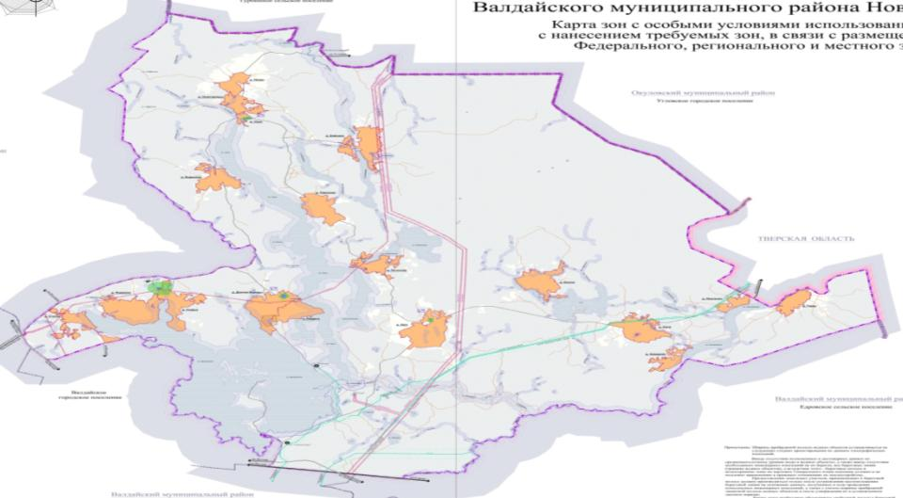
ПАСПОРТ ТЕРРИТОРИИ РОЩИНСКОГО СЕЛЬСКОГО ПОСЕЛЕНИЯ ВАЛДАЙСКОГО МУНИЦИПАЛЬНОГО РАЙОНА РИСКИ ВОЗНИКНОВЕНИЯ ЧС НА СИСТЕМАХ газоснабжения в РОЩИНСКОМ СЕЛЬСКОМ ПОСЕЛЕНИИ (часть 4.2.5.)
Статистика |  |  |  |  | Оценка риска возникновения ЧС
2009 | 2010 | 2011 | 2012 | 2013
НЕТ | НЕТ | НЕТ | НЕТ | НЕТ | Вероятность ЧС низкая
Газоотвод подземный «Боровичи - 1» от магистрали «Серпухов –Ленинград» (по территории поселения не проходит)
Дом отдыха «Валдай», посёлок Рощино
Объект «В»
На Боровичи
Рощино
ГРС «Ужин»
Плотично
Иверский монастырь
Едно
Газоотвод подземный «Боровичи - 2» от магистрали «Торжок - Валдай»
ГРС «Руднев»
Магистральный газопровод подземный «Торжок - Валдай»

Slide 31
ПАСПОРТ ТЕРРИТОРИИ РОЩИНСКОГО СЕЛЬСКОГО ПОСЕЛЕНИЯ ВАЛДАЙСКОГО МУНИЦИПАЛЬНОГО РАЙОНА РИСКИ ВОЗНИКНОВЕНИЯ ЧС НА СИСТЕМАХ газоснабжения в РОЩИНСКОМ СЕЛЬСКОМ ПОСЕЛЕНИИ (часть 4.2.5.)

Slide 32
ПАСПОРТ ТЕРРИТОРИИ РОЩИНСКОГО СЕЛЬСКОГО ПОСЕЛЕНИЯ ВАЛДАЙСКОГО МУНИЦИПАЛЬНОГО РАЙОНА РИСКИ ВОЗНИКНОВЕНИЯ ЧС НА СИСТЕМАХ газоснабжения в РОЩИНСКОМ СЕЛЬСКОМ ПОСЕЛЕНИИ (часть 4.2.5.)

Slide 33
ПАСПОРТ ТЕРРИТОРИИ РОЩИНСКОГО СЕЛЬСКОГО ПОСЕЛЕНИЯ ВАЛДАЙСКОГО МУНИЦИПАЛЬНОГО РАЙОНА
РИСКИ ВОЗНИКНОВЕНИЯ ЧС НА СИСТЕМАХ ЖКХ ТЕПЛОСНАБЖЕНИЯ в РОЩИНСКОМ СЕЛЬСКОМ ПОСЕЛЕНИИ (ЧАСТЬ 4.2.6.)
Статистика |  |  |  |  | Оценка риска возникновения ЧС
2009 | 2010 | 2011 | 2012 | 2013
нет | нет | нет | нет | нет | Возникновение аварий на системах водоснабжения возможно в результате террористического акта
Сведения по объектам ЖКХ сельского поселения
Наименование объекта | Количество
Котельные (шт.) | 3
Тепловые пункты (шт.) | 4
Водозаборы (шт.) | 1
Очистные сооружения | 1
Водонапорные башни | 0
Коптаж | 0
Котельная ФГБУ УДП РФ «Дом отдыха «Валдай» в посёлке Рощино (Газ, печное топливо). Отопление 400 квартир, школа, детсад, дом культуры и т.д.
Котельная № 31в деревне Долгие Бороды (Уголь, дрова) в/ч 45813. Отопление объектов МО и двух домов
Котельная № 17 В деревне Шуя (Электричество) Комитета культуры Валдайского района. Отопление сельского дома культуры и библиотеки
Котельная № 16 В деревне Шуя (Уголь, дрова) ООО ТК «Новгородская» Отопление многоквартирных домов № 37 (18 квартир) и 39 (18 квартир)
п. Рощино
г. Валдай

Slide 34
ПАСПОРТ ТЕРРИТОРИИ РОЩИНСКОГО СЕЛЬСКОГО ПОСЕЛЕНИЯ ВАЛДАЙСКОГО МУНИЦИПАЛЬНОГО РАЙОНА
РИСКИ ВОЗНИКНОВЕНИЯ ЧС НА СИСТЕМАХ ЖКХ ТЕПЛОСНАБЖЕНИЯ в РОЩИНСКОМ СЕЛЬСКОМ ПОСЕЛЕНИИ (ЧАСТЬ 4.2.6.)
НП | Котельная | кол-во котлов | тип котлов | вид топлива | отапливаемые жилых домов | кол-во населения | здания социального назначения
Рощино | ФГБУ УДП РФ «Дом отдыха «Валдай» | 2 1 | Vitomax 200 ДЕ10/14 – ГМ | Природный газ, печное топливо (мазут) | 9 | 747 | Школа, детсад, медпункт (ФАП), сельский дом культуры, библиотека, Администрация поселения, магазины
Шуя | № 17 Комитет культуры Администрации Валдайского района | 2 | ЭПЗ-100 | Электро энергия | нет | 0 | Сельский дом культуры и библиотека
Шуя | № 16 ООО ТК «Новгородская» | 2 | Универсал - 6 | Уголь, дрова | 2 Х 18 квартир | 93 | нет
Долгие Бороды в/ч 45813 | № 31 РЭУ «Псковский» | 2 | Универсал – 4 НИИСТРУ - 5 | Уголь, дрова | Объекты МО | -

Slide 35
ПАСПОРТ ТЕРРИТОРИИ РОЩИНСКОГО СЕЛЬСКОГО ПОСЕЛЕНИЯ ВАЛДАЙСКОГО МУНИЦИПАЛЬНОГО РАЙОНА
РИСКИ ВОЗНИКНОВЕНИЯ ЧС НА НЕФТЕПРОВОДАХ (ЧАСТЬ 4.2.7.)
НЕФТЕПРОВОДЫ
НА ТЕРРИТОРИИ ПОСЕЛЕНИЯ
ОТСУТСТВУЮТ

Slide 36
ПАСПОРТ ТЕРРИТОРИИ РОЩИНСКОГО СЕЛЬСКОГО ПОСЕЛЕНИЯ ВАЛДАЙСКОГО МУНИЦИПАЛЬНОГО РАЙОНА
РИСКИ ВОЗНИКНОВЕНИЯ ЧС НА ГИДРОДИНАМИЧЕСКИХ ОБЪЕКТАХ (ЧАСТЬ 4.2.8.)
НА ТЕРРИТОРИИ ПОСЕЛЕНИЯ РИСКОВ ВОЗНИКНОВЕНИЯ ЧС НА ГИДРОДИНАМИЧЕСКИХ ОБЪЕКТАХ НЕТ В СВЯЗИ С ИХ ОТСУТСТВИЕМ

Slide 37
Раздел 4 Часть 4.3. Риски возникновения техногенных и лесных пожаров

Slide 38
ПАСПОРТ ТЕРРИТОРИИ РОЩИНСКОГО СЕЛЬСКОГО ПОСЕЛЕНИЯ ВАЛДАЙСКОГО МУНИЦИПАЛЬНОГО РАЙОНА
РИСКИ ВОЗНИКНОВЕНИЯ ЧС, СВЯЗАННЫХ С ТЕХНОГЕННЫМИ ПОЖАРАМИ (НЕ БЫТОВЫЕ) (ЧАСТЬ 4.3.)
АЗС
ФГБУ УДП РФ «Дом отдыха «Валдай»
Объём топлива ≈ 9 м.куб.
Удалённость от жилых домов 160м.
Статистика |  |  |  |  | Оценка риска возникновения ЧС
2000-2009 | 2010 | 2011 | 2012 | 2013
НЕТ | НЕТ | НЕТ | НЕТ | НЕТ | Основываясь на статданных, вероятность ЧС в результате техногенного пожара мала.
Подземные ёмкости для сжиженного газа (СУГ) в деревне Шуя.
Обеспечение газоснабжения многоквартирных домов № 37 и № 39..
Две ёмкости общим объёмом 5,3 м.куб.
Удалённость от домов ≈ 45 метров.
Характеристика зданий и сооружений
- производственных | 0
- складских | 0
- общественных | 6
- в т.ч. с массовым прибыванием людей | 6
- жилых домов | 759
из них - частных | 748
- 1 этажных (многоквартирных) | 1
- 2 этажных (многоквартирных) | 3
- 4 этажных | 1
- 5 этажных | 6
Хранилище подземное альтернативного топлива (печное топливо) для котельной ФГБУ УДП РФ «Дом отдыха «Валдай».
Две ёмкости по 100м.куб. Объём запаса ≈ 70 м. куб. Удалённость от жилых домов 75 метров.
п. Рощино
д. Шуя
г. Валдай

Slide 39
ПАСПОРТ ТЕРРИТОРИИ РОЩИНСКОГО СЕЛЬСКОГО ПОСЕЛЕНИЯ ВАЛДАЙСКОГО МУНИЦИПАЛЬНОГО РАЙОНА
РИСКИ ВОЗНИКНОВЕНИЯ ЧС, СВЯЗАННЫХ С ЛЕСНЫМИ ПОЖАРАМИ (ЧАСТЬ 4.3.)
Статистика |  |  |  |  | Оценка риска возникновения ЧС в результате лесных пожаров
2000-2009 | 2010 | 2011 | 2012 | 2013
НЕТ | НЕТ | НЕТ | НЕТ | НЕТ | Основываясь на статданных, вероятность ЧС в результате техногенного пожара мала.
Характеристика зданий и сооружений
- производственных | 0
- складских | 0
- общественных | 6
- в т.ч. с массовым прибыванием людей | 6
- жилых домов | 759
из них - частных | 748
- 1 этажных (многоквартирных) | 1
- 2 этажных (многоквартирных) | 3
- 4 этажных | 1
- 5 этажных | 6
Вероятность (исходя из приведённых статданных) возникновения лесных пожаров, обусловленных техногенными факторами, мала в связи с отсутствием промышленных и сельскохозяйственных предприятий.
Перечень превентивные мероприятия, направленных на защиту населения и территорий от лесных пожаров
Наименование мероприятия | выполнение
План мероприятий защиты населения и территорий в пожароопасный период | ежегодно
Заседание КЧС по вопросу лесных пожаров | ежегодно
План взаимодействия по ликвидации лесных пожаров | 2014г.
Контроль (мониторинг) состояния готовности минирализированных полос, сил средств организаций | Два раза в год (апрель, июль)
п. Рощино
г. Валдай

Slide 40
ПАСПОРТ ТЕРРИТОРИИ РОЩИНСКОГО СЕЛЬСКОГО ПОСЕЛЕНИЯ ВАЛДАЙСКОГО МУНИЦИПАЛЬНОГО РАЙОНА
РИСКИ ВОЗНИКНОВЕНИЯ ЧС, СВЯЗАННЫХ С ТЕХНОГЕННЫМИ ПОЖАРАМИ МЕСТА ЗАБОРА ВОДЫ (ЧАСТЬ 4.3.)
Статистика |  |  |  |  | Оценка риска возникновения ЧС
2009 | 2010 | 2011 | 2012 | 2013
НЕТ | НЕТ | НЕТ | НЕТ | НЕТ
Характеристика зданий и сооружений
- производственных | 0
- складских | 0
- общественных | 6
- в т.ч. с массовым прибыванием людей | 6
- жилых домов | 759
из них - частных | 748
- 1 этажных (многоквартирных) | 1
- 2 этажных (многоквартирных) | 3
- 4 этажных | 1
- 5 этажных | 6
Место для забора воды пожарной техникой
п. Рощино
г. Валдай

Slide 41
РИСКИ ВОЗНИКНОВЕНИЯ ЧС, СВЯЗАННЫХ С ТЕХНОГЕННЫМИ ПОЖАРАМИ РЕЕСТР ПОЖАРНЫХ ВОДОЁМОВ (ЧАСТЬ 4.3.)
№ | Наименование населенного пункта | Наименование источников: река, ручей, озеро, пруд, пожарный резервуар, пожарные гидранты | Объем м³ (пруд, резерву-ар) | Вид покрытия подъезда, наличие разворотной площадки | Доступ-ность подъез- да в течение года | Рассто-яние до ближай-шей заст-ройки, м
1 | п. Рощино | Озеро Ужин | не ограничено | Грунт, площадка есть | да | 300
2 | п. Рощино | Озеро Валдайское | не ограничено | Грунт, площадка есть | да | 1500
3 | д. Долгие Бороды | Озеро Валдайское Озеро Ужин | не ограничено | Грунт, площадка есть | да | 300 1500
4 | д. Усадье | Озеро Валдайское | не ограничено | Грунт, площадка есть | да | 80
5 | д. Ящерово | Озеро Валдайское | не ограничено | Грунт, площадка есть | да | 30
6 | д. Станки | Озеро Валдайское | не ограничено | Грунт, площадка есть | да | 20
7 | д. Ужин | Озеро Ужин | не ограничено | Грунт, площадка есть | да | 120
8 | д. Новотроицы | Озеро Ужин | не ограничено | Грунт, площадка есть | да | 800
9 | д. Новая | Озеро Ужин | не ограничено | Грунт, площадка есть | да | 1600
10 | д. Байнёво | Озеро Байнёвское | не ограничено | Грунт, площадка есть | да | 100
11 | д. Терехово | Озеро Ужин | не ограничено | Грунт, площадка есть | да | 180

Slide 42
№ | Наименование населённого пункта | Наименование источников: река, ручей, озеро, пруд, пожарный резервуар, пожарные гидранты | Объем м³ (пруд, резерву-ар) | Вид покрытия подъезда, наличие разворотной площадки | Доступность подъезда в течение года | Расстояние до ближайшей застройки, м
12 | д. Нелюшка | Озеро Ужин Озеро Защегорье | не ограничено | Грунт, площадка есть | да | 900 220
13 | д. Шуя | Пожарный водоём | 4 500 | Грунт, площадка есть | да | 25
14 | д. Ключи | Пожарный водоём | 5,0 | Грунт, площадка есть | да | 75
15 | д. Едно | Озеро Плотично | не ограничено | Грунт, площадка есть | да | 4800
16 | д. Закидово | Озеро Плотично | не ограничено | Грунт, площадка есть | да | 100
17 | д. Горки | Озеро Плотично | не ограничено | Грунт, площадка есть | да | 50
18 | д. Плотично | Озеро Плотично | не ограничено | Грунт, площадка есть | да | 20
19 | д. Борисово | Озеро Ужин | не ограничено | Грунт, площадка есть | да | 1000

Slide 43
Раздел 5 Риски возникновения ЧС природного характера

Slide 44
ПАСПОРТ ТЕРРИТОРИИ РОЩИНСКОГО СЕЛЬСКОГО ПОСЕЛЕНИЯ ВАЛДАЙСКОГО МУНИЦИПАЛЬНОГО РАЙОНА
РИСКИ ВОЗНИКНОВЕНИЯ ЧС ПРИРОДНОГО ХАРАКТЕРА
Статистика |  |  |  |  | Оценка риска возникновения ЧС
1959-2009 | 2010 | 2011 | 2012 | 2013
Затоплений, землетрясений и селей не зафиксировано | Затоплений, землетрясений и селей не зафиксировано | Затоплений, землетрясений и селей не зафиксировано | Затоплений, землетрясений и селей не зафиксировано | Затоплений, землетрясений и селей не зафиксировано | Возникновение ЧС природного характера маловероятно
НА ТЕРРИТОРИИ ПОСЕЛЕНИЯ РИСКОВ
ВОЗНИКНОВЕНИЯ ЧС
ПРИРОДНОГО ХАРАКТЕРА
МАЛОВЕРОЯТНЫ

Slide 45
Раздел 6 Информационно-справочные материалы

Slide 46
ПАСПОРТ ТЕРРИТОРИИ РОЩИНСКОГО СЕЛЬСКОГО ПОСЕЛЕНИЯ ВАЛДАЙСКОГО МУНИЦИПАЛЬНОГО РАЙОНА
ЛЕЧЕБНО – ПРОФИЛАКТИЧЕСКИЕ УЧРЕЖДЕНИЯ (ЧАСТЬ 6.1.)
Фельдшерско – акушерский пункт в посёлке Рощино (816 66 35-372).
Медперсонал – 1 фельдшер.
Михайлова Елена Анатольевна.
Койко/мест – нет.
Административно подчиняется Валдайской центральной районной больнице (816 66 2-08-17).
Фельдшерско – акушерский пункт в деревне Шуя (816 66 31-139).
Медперсонал – 1 фельдшер.
Иванова Людмила Борисовна.
Койко/мест – нет.
Административно подчиняется Валдайской центральной районной больнице (816 66 2-08-17).

Slide 47
ПАСПОРТ ТЕРРИТОРИИ РОЩИНСКОГО СЕЛЬСКОГО ПОСЕЛЕНИЯ ВАЛДАЙСКОГО МУНИЦИПАЛЬНОГО РАЙОНА
МЕСТА МАССОВОГО КУПАНИЯ НАСЕЛЕНИЯ (ЧАСТЬ 6.2.)
Место массового купания населения в деревне Ящерово. Количество купающихся до 9 человек. Техническое освидетельствование ГИМС пройдено.
Место массового купания населения в деревне Усадье. Количество купающихся до 7 человек. Техническое освидетельствование ГИМС пройдено
Место массового купания населения в деревне Долгие Бороды. Количество купающихся до 15 человек. Техническое освидетельствование ГИМС пройдено
Место массового купания населения в посёлке Рощино. Количество купающихся до 18 человек. Техническое освидетельствование ГИМС пройдено
Место массового купания населения в деревне Станки. Количество купающихся до 12 человек. Техническое освидетельствование ГИМС пройдено

Slide 48
ПАСПОРТ ТЕРРИТОРИИ РОЩИНСКОГО СЕЛЬСКОГО ПОСЕЛЕНИЯ ВАЛДАЙСКОГО МУНИЦИПАЛЬНОГО РАЙОНА
РЕЗЕРВЫ ФИНАНСОВЫХ И МАТЕРИАЛЬНЫХ СРЕДСТВ (ЧАСТЬ 6.3.)
РЕЗЕРВ ФИНАНСОВЫХ СРЕДСТВ НА ПРЕДУПРЕЖДЕНИЕ И ЛИКВИДАЦИЮ ПОСЛЕДСТВИЙ ЧС – 10 000 РУБЛЕЙ.
Резерв материальных средств – отсутствует.

Slide 49
Посёлок Рощино
Диспетчерская служба ФГБУ УДП РФ «Дом отдыха «Валдай
ПАСПОРТ ТЕРРИТОРИИ РОЩИНСКОГО СЕЛЬСКОГО ПОСЕЛЕНИЯ ВАЛДАЙСКОГО МУНИЦИПАЛЬНОГО РАЙОНА
СХЕМА ОРГАНИЗАЦИИ ОПОВЕЩЕНИЯ И СВЯЗИ (ЧАСТЬ 6.4.)
Администрация Валдайского района
Районное звено КЛПЧС
ЕДДС
Дом отдыха «Валдай», посёлок Рощино, деревня Долгие Бороды | Диспетчерская служба | 46 - 12 | СИРЕНА
деревня Станки | Мартьянова Н.А. | 8 953 900 33 78 | колокол
деревня Ящерово | Бережкова Н.В. | 8 911 642 16 66 | колокол
деревня Усадье |  |  | колокол
деревня Борисово | Якимова Т.А. | 8 911 608 32 02 | колокол
деревня Ужин |  |  | колокол
деревня Новотроицы | Куприна П.Ф. | 40 - 201 | колокол
деревня Новая | Федорова Т.А. | 40 - 172 | колокол
деревня Байнёво | Бугрим И.К. | 8 911 601 35 79 | колокол
деревня Терехово | Мокин Н.П. | 31 - 106 | колокол
деревня Нелюшка | Биль В.Э. |  | колокол
деревня Шуя | Лялина Т.Н. | 8 911 631 65 55 | СИРЕНА
деревня Ключи |  |  | колокол
деревня Едно | Большакова А.А. | 31 - 175 | колокол
деревня Закидово |  |  | колокол
деревня Плотично | Щербаков М.И. | 31 - 171 | колокол
деревня Горка | Степовик В.В. | 8 921 194 10 25 | колокол
СИРЕНА
921 200 800 6
Рабочий (816 66)
35- 325, 35- 239
(816 66) 35- 515
921 695 32 11
Администрация Рощинского сельского поселения
Председатель КПЛЧС, Глава поселения Мячин В.Б. | Заместитель Председателя КПЛЧС, заместитель Главы Шевченко Н.Н.

Slide 50
ПАСПОРТ ТЕРРИТОРИИ РОЩИНСКОГО СЕЛЬСКОГО ПОСЕЛЕНИЯ ВАЛДАЙСКОГО МУНИЦИПАЛЬНОГО РАЙОНА
СВЕДЕНИЯ О СРЕДСТВАХ МАССОВОЙ ИНФОРМАЦИИ (ЧАСТЬ 6.5.)
СОТОВЫЕ ОПЕРАТОРЫ
Наименование оператора связи | наличие
BEELINE | +
MEGAFON | +
MTC | +
TELE 2 | +
ТЕЛЕВИДЕНИЕ
Наименование телеканала | Федеральный | Региональный | Местный
ОРТ | + | - | -
РОССИЯ-1 | + | - | -
ТК «Новгородское телевидение» |  | + | _
«Россия 24» | +
«НТВ» | +
«ТВЦ» | +
РАДИОВЕЩАНИЕ
Наименование радиостанции | Федеральное | Региональное | Местное
Дорожное | - | + | -
Авторадио | - | +
ИНТЕРНЕТ
Наименование | Наличие
Выделенная линия | +
Через оператора сотовой связи | +
Общественные пункты доступа в интернет | +
ПЕЧАТНЫЕ СМИ
Наименование | Федеральные | Региональные | Местные
«Валдай» | - | - | +
Общая характеристика сельского поселения:
- количество проживающего населения – 1396 чел.
- количество домов – 759 (из них нежилых 0);
-социально – значимых объектов – 6;
- котельных – 2 (используется для отопления СЗО) ;

